Slide 1

Välkomna!
Joakim Lundberg – föreståndare KCV

Slide 2
Välkomna till oss på Trafikverket!
Robert Karlsson, ämnessamordnare vägteknikspecialister. VO Investering
Pontus Gruhs, strategisk utveckling. VO Planering
2
Notes:
Huvudrubriksida
Konfidentialitetsnivå ska klassas. Ändra till valt värde.
Vid visning av presentation vid tillfällen då klassning inte ska synas så kan värdet döljas.
Ange aktuell klass här på anteckningssidan.
Ägaren av presentationen ansvarar för att klassningen överensstämmer med innehållet.

Slide 3
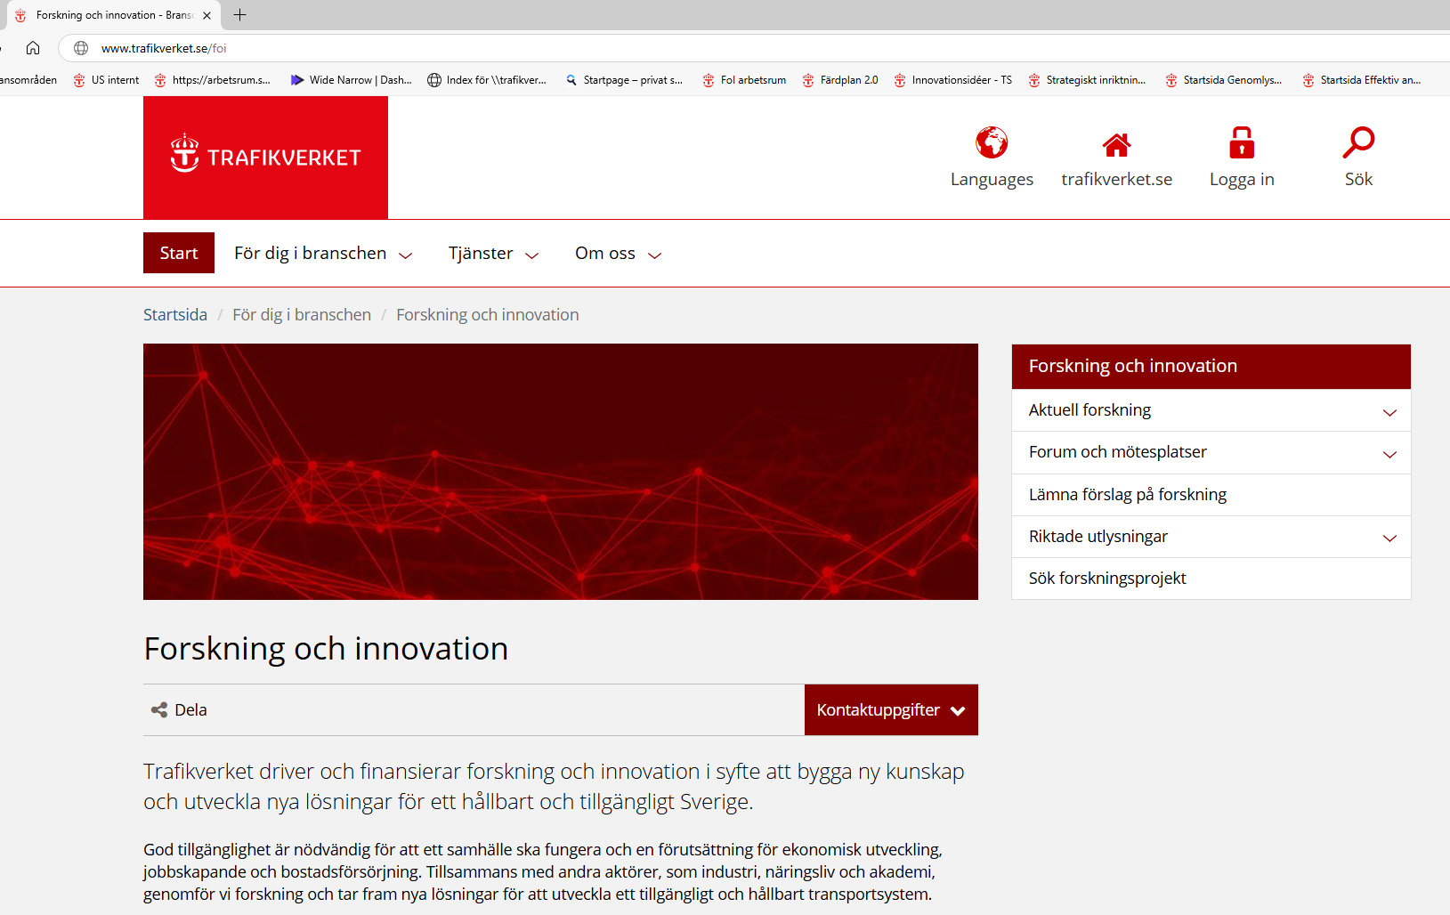
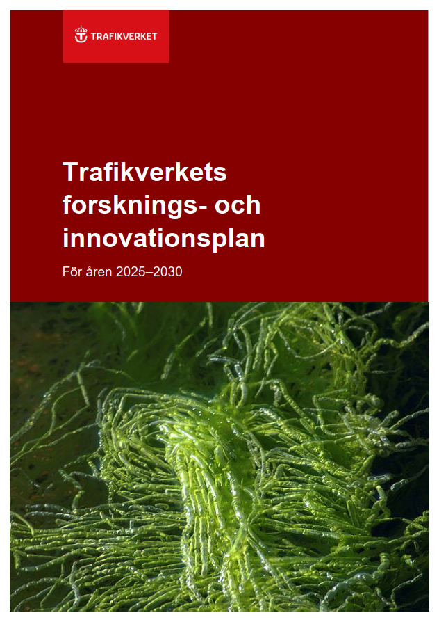
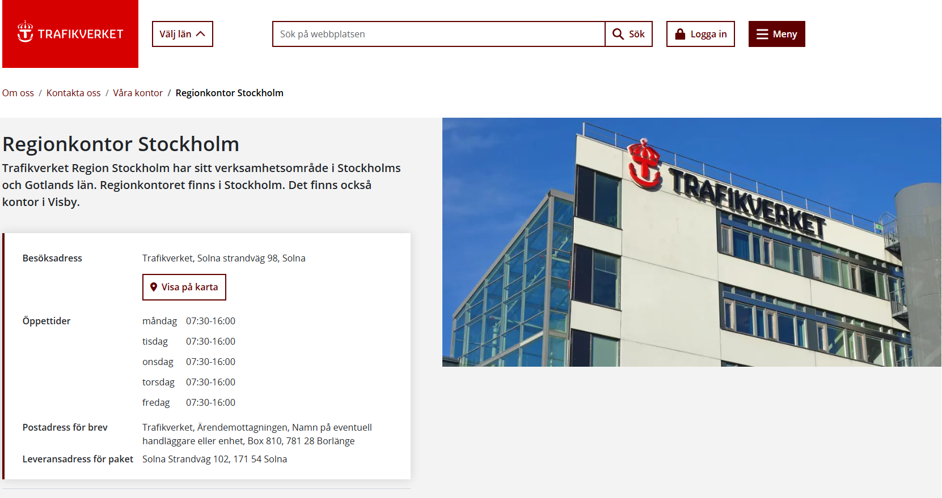
Trafikverket
www.trafikverket.se/foi
Vi ansvarar för
Den långsiktiga planeringen av infrastruktur för vägtrafik, järnvägstrafik, sjöfart och luftfart
Byggande och drift av statliga vägar och järnvägar
  Ca 17% av vägnätet (10 000 mil) av totalt drygt 60 000 mil vägar
Till hjälp har vi
Budget som närmar sig 100 miljarder kr & 12 000 anställda
Drygt 700 MSEK FoI-medel, portföljer, innovationsplan
Vi har fem regioner
FoI inom väg är avgörande för kommuner, enskilda vägar, skogsnäring

Slide 4
Trafikverkets satsning på
Kompetenscentrum vägteknik
(forskning, inte innovation)

Slide 5
Innovation = nytt till nytta
Forskning har inget egenvärde, det är innovation vi vill ha
  Produkter och tjänster
    Billigare, bättre, mer hållbar, säkrare… ständigt
Forskning ger kompetenta människor. Systemet blir allt mer komplext
  63 % av de statliga vägarna byggdes innan 1970
  På 20 år från 2000: +21 % persontransporter, +59 % lastbilstransporter, +14 ton
  Vi ska bygga om svenska vägar: öka bärighet, trafiksäkerhetshöja, ta emot level 4-5 fordon, inte förhindra elektrifiering
  Automatisera, digitalisera, elektrifiera bygg och underhåll
  Samtidigt bygga cirkulärt, klimatneutralt, robust/resilient och billigt.

Slide 6
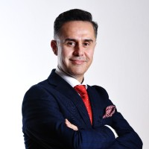

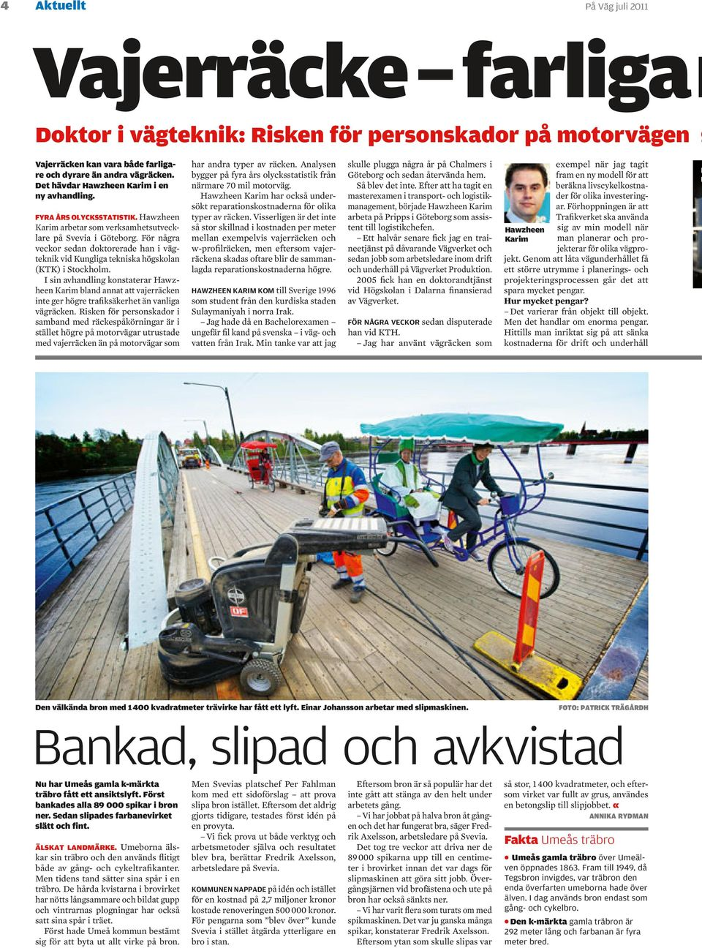
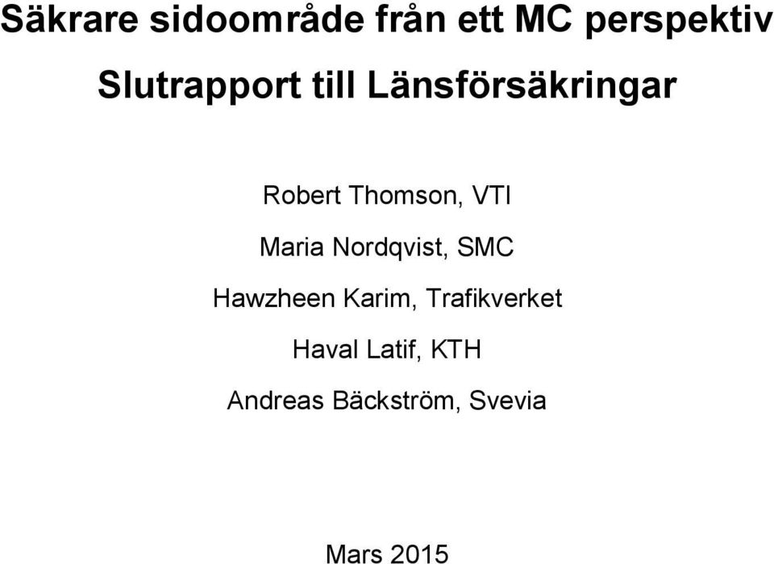

Målbild
Hawzheen Karim
Han fick förutsättningar. Gör jätteviktiga saker för branschen och sektorn idag
Doktorerade via CDU
  LCC som metod
  Stort behov inom vägutrustning för Vägverket hade stora utmaningar med linräcken som kostade mycket att reparare
  Anställd hos en entreprenör Vägverket Produktion (senare Svevia)
  Hängde med plogbilsförarna ut för att förstå utmaningar med linräcken
  CDU satta ihop styrgrupp och ref.grupp. Flera entreprenörer+Vägverket+VTI+ akademi
  Fortsatte sin anställning på Svevia
    Jobbade med fou-frågor generellt
  Rekryterades till myndigheten Trafikverket
    Digital vinter, digital sommar
  Driver egna konsultbolaget ViaPM
  Jobbar inte specifikt med LCC idag

Slide 7



Forskning inom vägteknik – historik & framtid (?)
Vägverket in-house + VTI + KTH (lärare i vägteknik från 1930-talet och framåt)
Vägverket stöttade forskning under 90- och 00-talen via:
  Virtuella FUD-centra RT (Road Technology), RPD (Road Planning and Design), mfl
  Kompetenscentra CDU (Centrum för drift och underhåll på KTH med GU, VTI, HDa mfl).
Trafikverket och senare kompletterat med Vinnova tog vid med
  BVFF branschprogram. Entreprenörer och konsulter skulle göra bra affär på att omsätta forskning, ha egna industridoktorander.
  SIP-ar bildades: Infrasweden men även Smart Built, Drive Sweden, Re:source, PiiA tangerar vägbyggnad och underhåll… Affärsutveckling i ProCSibe
Specialistrollen under förändring. In-house (Prod, Kons) till att beskriva i detalj vad/hur bygg/underhåll ska utföras till att beskriva funktioner.. till i framtiden? Oavsett måste kompetens finnas, i myndigheten & i branschen.

Slide 8
Vägteknik vinner varken nobelpris eller präglas av stora innovativa bolag
Företag som projekterar, bygger och underhåller vägar har inga stora forskningsavdelningar. Affärerna med Trafikverket präglas (allt mer?) av att vinna anbud med så få resurser som möjligt. Lönsamheten är låg, allt färre storföretag intresserar sig och varje enskild entreprenad ska bära sina egna kostnader
En ny sorts asfalt eller bättre LCC-modeller vinner inga stora priser (däremot kan nobelpris i nanoteknik och ekonomi skapa stor nytta om de omsätts inom vägteknik)
Detta medför att företag inte etablerar egna forskningscentra, rektorer har svårt att attrahera studenter och politiken satsar hellre på forskning och utbildning inom AI, självkörande bilar och elektrifierade lastbilar
Alltså måste Trafikverket agera, i både kunskapsuppbyggnad (KC) & i tillämpning (Innovationsprogram, förändrade spelregler: upphandlingskrav, affärsupplägg)

Slide 9



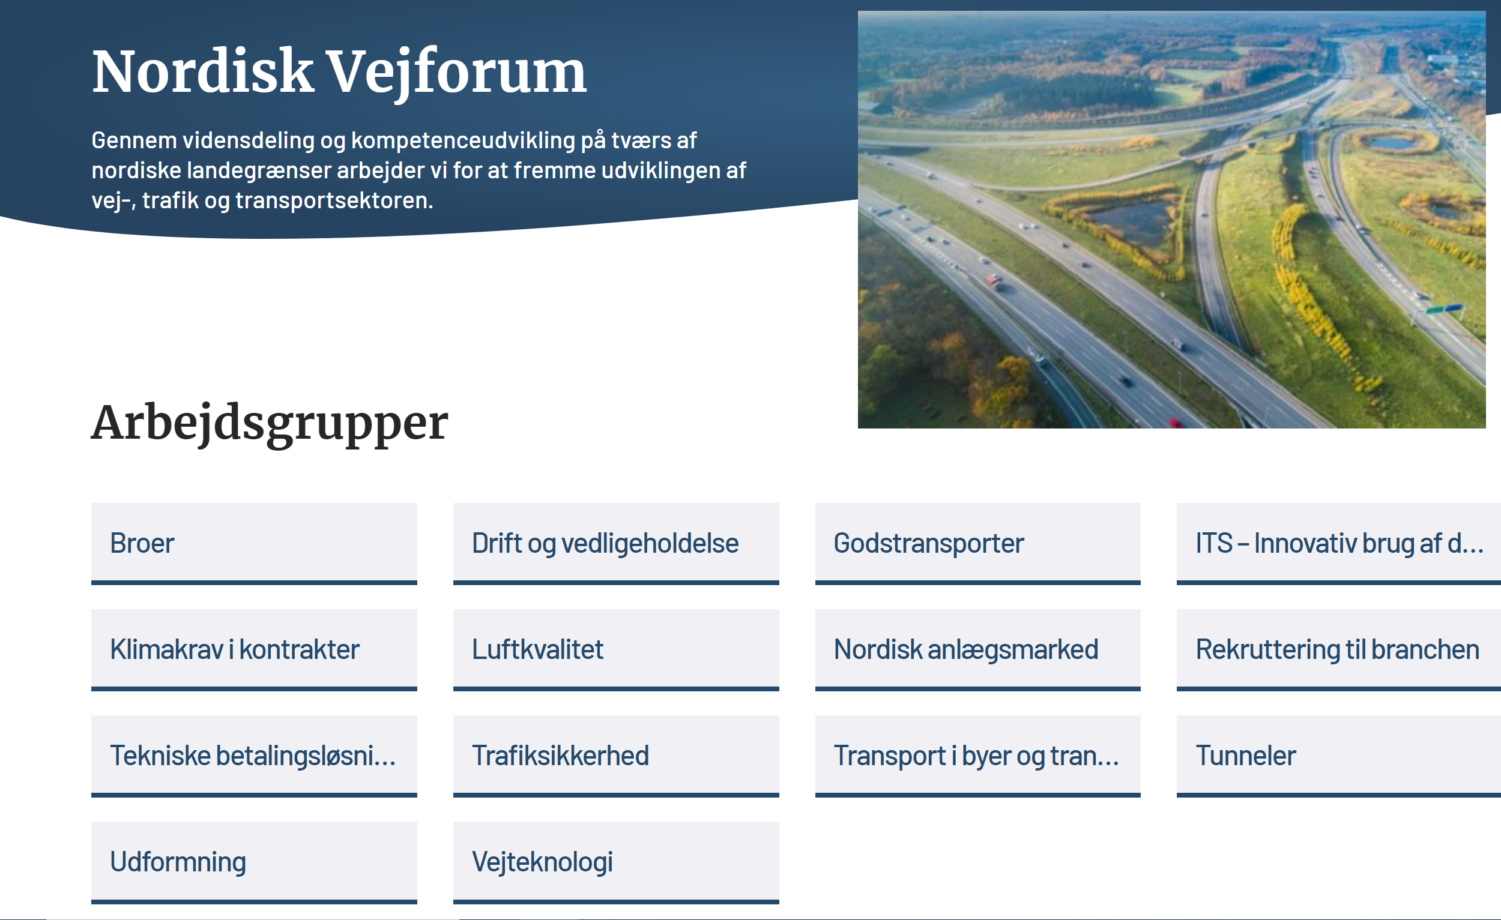

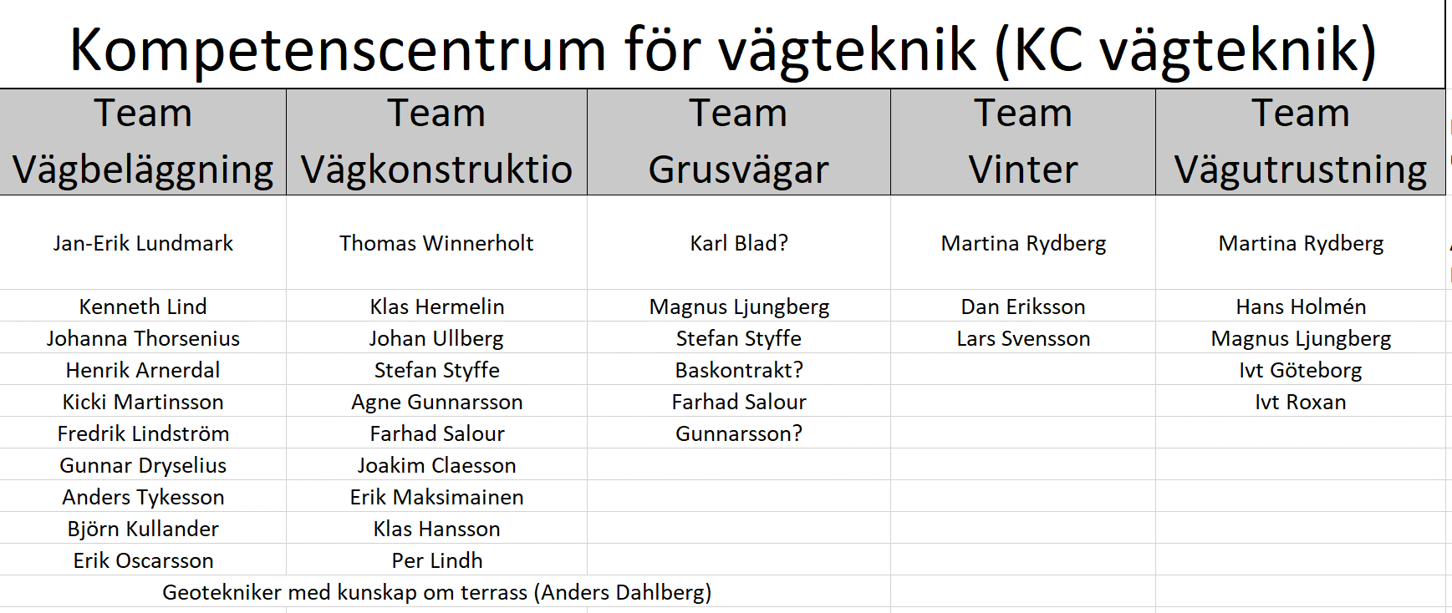
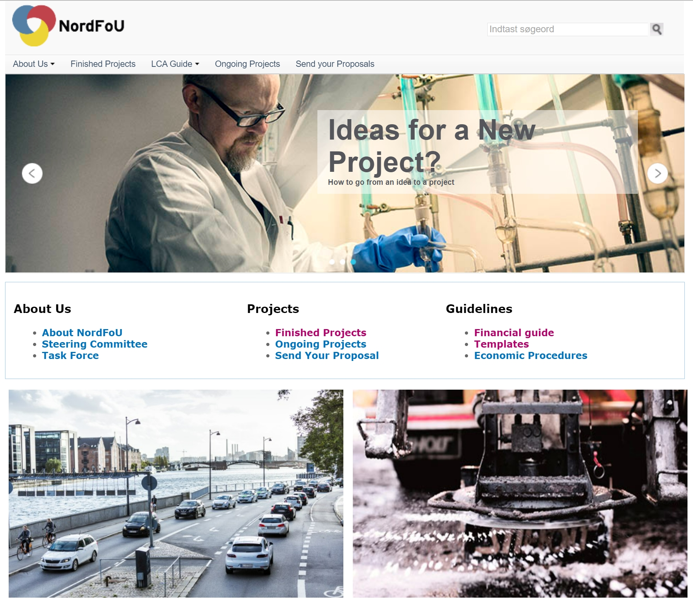

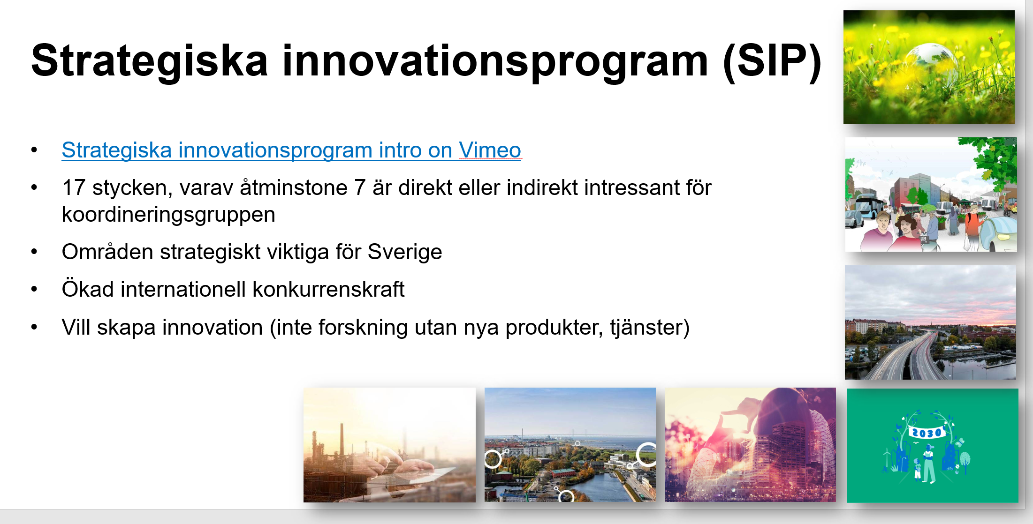



Miljöer och pengar finns: för att dra nytta av dessa krävs basen dvs. forskning och specialistförmåga via KC vägteknik

Slide 10
Thomas

Slide 11
Presentation för KCV av Teknisk utvecklingsplan för Vägsystemet
Thomas Asp IVtu2 2025-03-11
Notes:
Nämna att jag är Chalmerist i grunden och har kontaktnät inom Trafikverket om ni behöver hjälp med det
Finns motsvarande plan för järnväg

Slide 12
Agenda
Bakgrund och planens roll
Mål och syfte med planen
Upplägg på planen
Frågor och kommentarer

Slide 13

Bakgrund
Övergripande utvecklingsinriktning för Trafikverket
Mål för transportpolitiken
Agenda 2030 målen
FoI-plan 2024–2029
Trender i transportsystemet (Trafikverkets omvärldsanalys 2022)
Färdplan Digitaliserat vägtransportsystem 2024
Notes:
Utifrån de två första punkterna och inifrån övriga

Slide 14
Bakgrund
Vägsystemet är en allt mer komplex produkt och behöver därför utvecklas löpande för att möta nya och förändrade krav från omvärlden, t.ex.
  fler och större transporter,
  ökat kapacitetsbehov i systemet
  snabba, säkra och miljövänligare resor
  krav på ”mer väg för pengarna”
  ny och förändrad lagstiftning
  ett större fokus på ombyggnation istället för nybyggnation
Många gånger är det en kombination av dessa förutsättningar som leder till behov av teknisk utveckling.
Det pågår redan mycket inom Trafikverkets verksamhetsområden, men initiativen är inte alltid i takt eller ens kända för övriga, vilket skapar behov av en gemensam teknisk utvecklingsplan
Med vägsystem avses alla ingående tekniska delar som samverkar för att uppfylla den övergripande funktionen som vägen har
Notes:
Vägsystemet är en allt mer komplex produkt och behöver därför utvecklas löpande för att möta nya och förändrade krav från omvärlden, t.ex.
fler och större transporter,
ökat kapacitetsbehov i systemet
snabba, säkra och miljövänligare resor
krav på ”mer väg för pengarna”
ny och förändrad lagstiftning
ett större fokus på ombyggnation istället för nybyggnation
Många gånger är det en kombination av dessa förutsättningar som leder till behov av teknisk utveckling.
Det pågår redan mycket inom Trafikverkets verksamhetsområden, men initiativen är inte alltid i takt eller ens kända för övriga, vilket skapar behov av en gemensam teknisk utvecklingsplan
Med vägsystem avses alla ingående tekniska delar som samverkar för att uppfylla den övergripande funktionen som vägen har

Slide 15
Mål med planen
är att kunna ta fram de tekniska innovationer som krävs för att hantera transportpolitikens övergripande mål och att säkerställa en samhällsekonomiskt effektiv och långsiktigt hållbar transportförsörjning.
utgöra en grund för beslut om finansiering av ”rätt” tekniska utvecklingsprojekt (FoI och verksamhetsutveckling).
målår är 2040.
Notes:
I de transportpolitiska målen ligger Hänsynsmålen (generationsmål miljö och miljökvalitetsmål) och trafiksäkerhet

Slide 16
Syfte med planen
Att identifiera områden för teknisk utveckling för vägsystemet där vi kan skapa värde utifrån samhällets och kundens behov samt de transportpolitiska målen (yttre effektivitet)
Att identifiera områden där vi kan höja Trafikverkets förmåga att effektivt leverera värde till kunden (inre effektivitet)
Att beskriva de åtgärder som krävs för att uppnå den ökade effektiviteten och värdeskapandet
Att ge en samlad bild över de tekniska utvecklingsinitiativen dels på en aggregerad nivå dels per ämnesområde.
Notes:
I de transportpolitiska målen ligger Hänsynsmålen (generationsmål miljö och miljökvalitetsmål) och trafiksäkerhet

Slide 17
Disposition
Kap 1 Inledande kapitel som beskriver bakgrunden
Kap 2 Övergripande förutsättningar för vägteknisk utveckling
Kap 3 Övergripande beskrivning av framtida behov av kompetensförsörjning
Kap 4 Värdeskapande – Yttre effektivitet
Kap 5 Vad behövs för att TRV internt ska kunna leverera värden till kund – Inre effektivitet
Kap 6 konkreta åtgärder som är nödvändiga på vägsystemnivå
Kap 7 Hur vi hanterar åtgärderna i kap 6 per ämnesområde samt kompetensförsörjning per ämnesområde
Kap 8 En beskrivning av hur planen bör implementeras
Kap 9 Sammanfattning

Slide 18
Kap 4 Värdeskapande – Yttre effektivitet
Kapitlet beskriver VAD som ska uppnås och varför utgående från externa krav.
Hur vi uppfyller samhället och trafikantens behov och krav.
Vilka brister som finns eller riskerar finnas i värdet vi levererar till samhälle och trafikanter?
4.1 Tillgänglighet
4.2 Kapacitet
4.3 Miljö och hälsa
4.4 Robusthet
4.5 Arbetsmiljö och trafiksäkerhet
4.6 Informationsdelning

Slide 19
Kap 5 Trafikverkets förmåga – Inre effektivitet
Kapitlet beskriver VAD som krävs för att Trafikverket internt och som helhet effektivt ska kunna leverera värde till kunden.
5.1 Kostnadsstyrning i projekt
5.2 Långsiktigt hållbara vägsystem
5.3 Affär som driver utveckling och innovation
5.4 Kompetens och resurser

Slide 20
Kap 6 Åtgärder inom vägsystemet
Kapitlet beskriver konkreta åtgärder som är nödvändiga på vägsystemnivå och är således inte uppdelade per ämnesområde.
6.1 Ökad digitalisering av transportsystemet
6.2 Minska klimatpåverkan och hantera klimatförändringar
6.3 Förbättra miljö och hälsa
6.4 Öka cirkularitet
6.5 Utveckla och utforma anläggningar
6.6 Utveckla Drift och Underhåll av anläggningen
6.7 Åtgärder för ökad produktivitet

Slide 21
Kap 7 Ämnesvisa planer
I kapitel 7 beskrivs de tekniska utvecklingsinitiativ som respektive ämnesområde förväntas genomföra för att förverkliga de åtgärder som pekats ut i kapitel 6. De har underrubrikerna:
Teknikutveckling på kort sikt
Teknikutveckling på lång sikt
Kompetensförsörjning
Ingående ämnesområden är:
7.1 Arkitektur
7.2 Avvattning
7.3 Bergteknik
7.4 Byggnadsverk
7.5 Geodetisk mätningsteknik
7.6 Geoteknik
7.7 Hydrogeologi
7.8 Miljö
7.9 Vägbelysning
7.10 Vägteknik
7.11 Vägutformning
7.12 Vägutrustning
7.13 IT- och telekominfrastruktur

Slide 22
Kap 8 Implementering
Implementeringen i det direkta FoI-arbetet måste ske.
  Nödvändiga initiativ måste med i resp områdes färdplaner
  Nödvändiga initiativ måste in i forskningsportföljerna och Trafikverkets FoI-plan
Andra utmaningar för implementeringen
  Få utvecklingsplanen känd, främst inom Trafikverket men även utanför
  Krävs förbättrat samarbete internt Trafikverket
  Påverka inriktning av forskning och utveckling på högskolor/universitet och inom branschorganisationer
  Bättre möjlighet till finansiering av pilot-/demonstrationsprojekt
Notes:
Bättre möjlighet till finansiering av pilot-/demonstrationsprojekt t.ex. en specifik budget för detta ändamål

Slide 23
Frågor?

Slide 24
Tack för att ni lyssnade

Slide 25
Stora nyttor skapas
Forskningen är helt avgörande
Några exempel

Slide 26
Mycket händer – Resultat efter många års slit
Digital vinter
ERAPave sjösätts nu tillsammans med Norge
I stort sett all asfalt återvinns högvärdigt
Vägtransportsystem 2000 vs 2020
  BK4 tillåts på del av vägnätet, med eller utan restriktioner, relativt välgrundat
  TS
  Underhåll

Slide 27
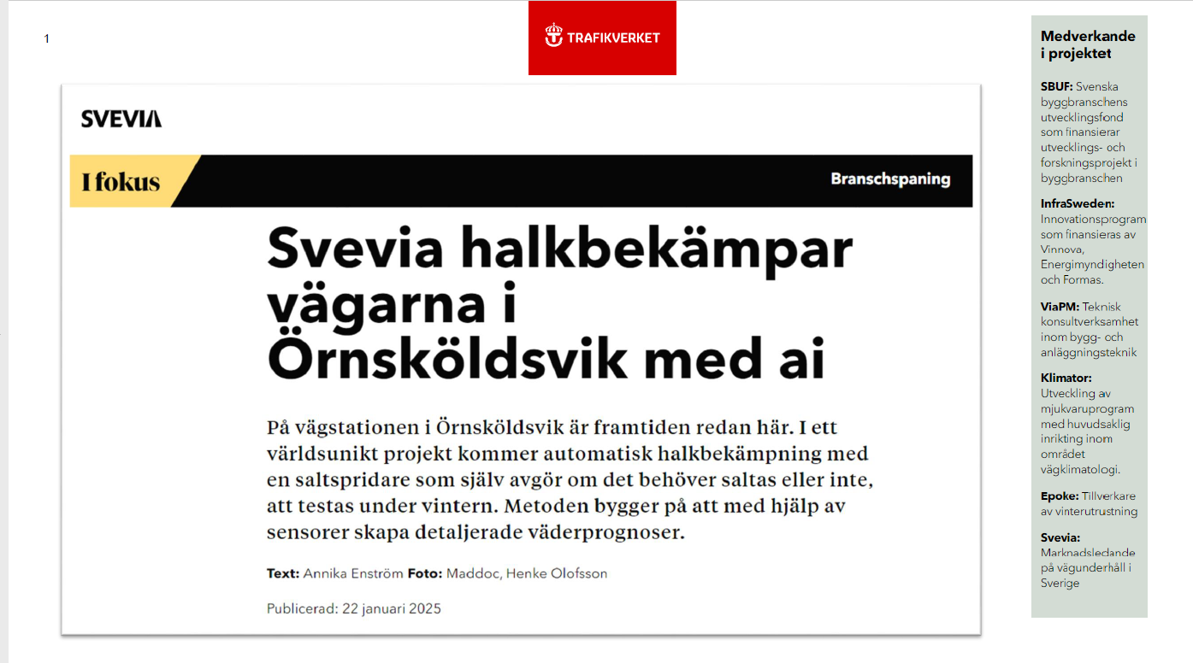
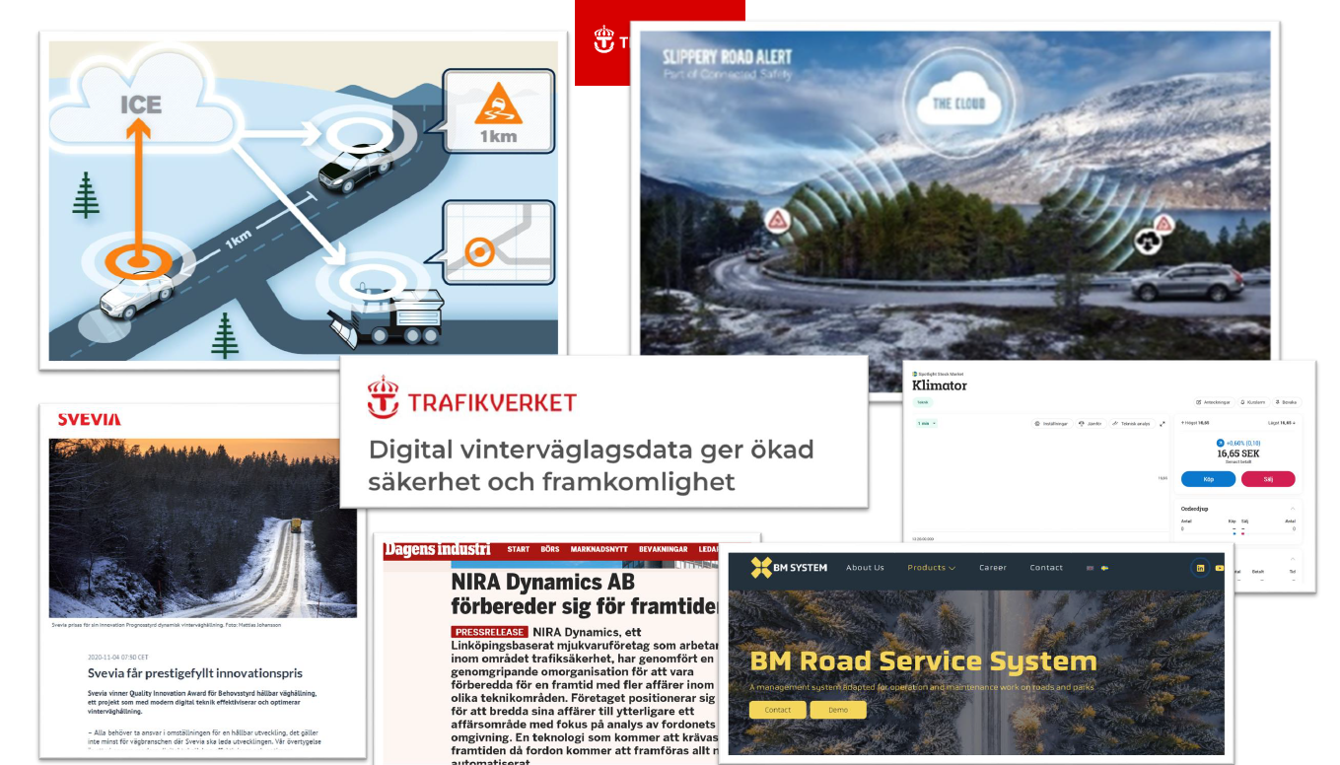

Slide 28
ERA-Pave - Princip för ett program
Framtida
verkligt (uppmätt)
tekniskt tillstånd
Parameter x, y, z
Verkliga
(uppmätta)
förhållanden:
Klimat, trafik,
material
MODELLVÄRLDEN
Klimat och trafikmodeller
Nedbrytningsmodeller
Materialmodeller
Responsmodeller
Tillståndsmodeller
Tillståndskriterier
OK
Ej OK
VERKLIGHETEN
INDATA
FÖRSLAG

Slide 29
Asfaltåtervinning Robert

Slide 30
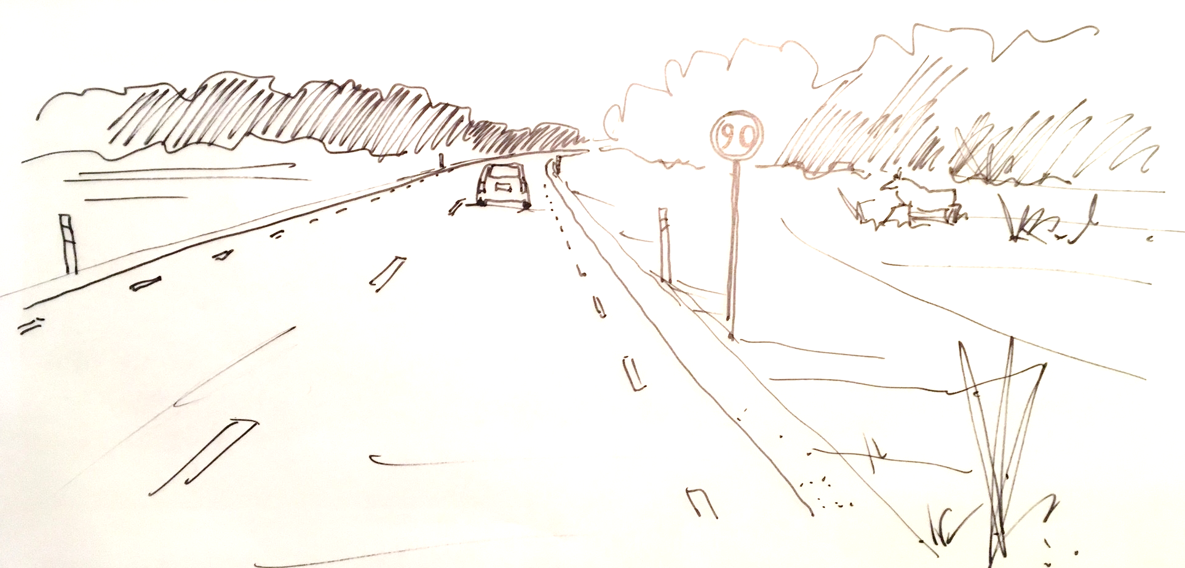
Vägtransportsystemet runt år 2000
Tidstypisk vägsektion
Vägens bredd 9 m
Hastighet 90 km/tim
Blandtrafik
Flacka slänter
År 2000 omkom 600 personer i vägtransportsystemet

Slide 31
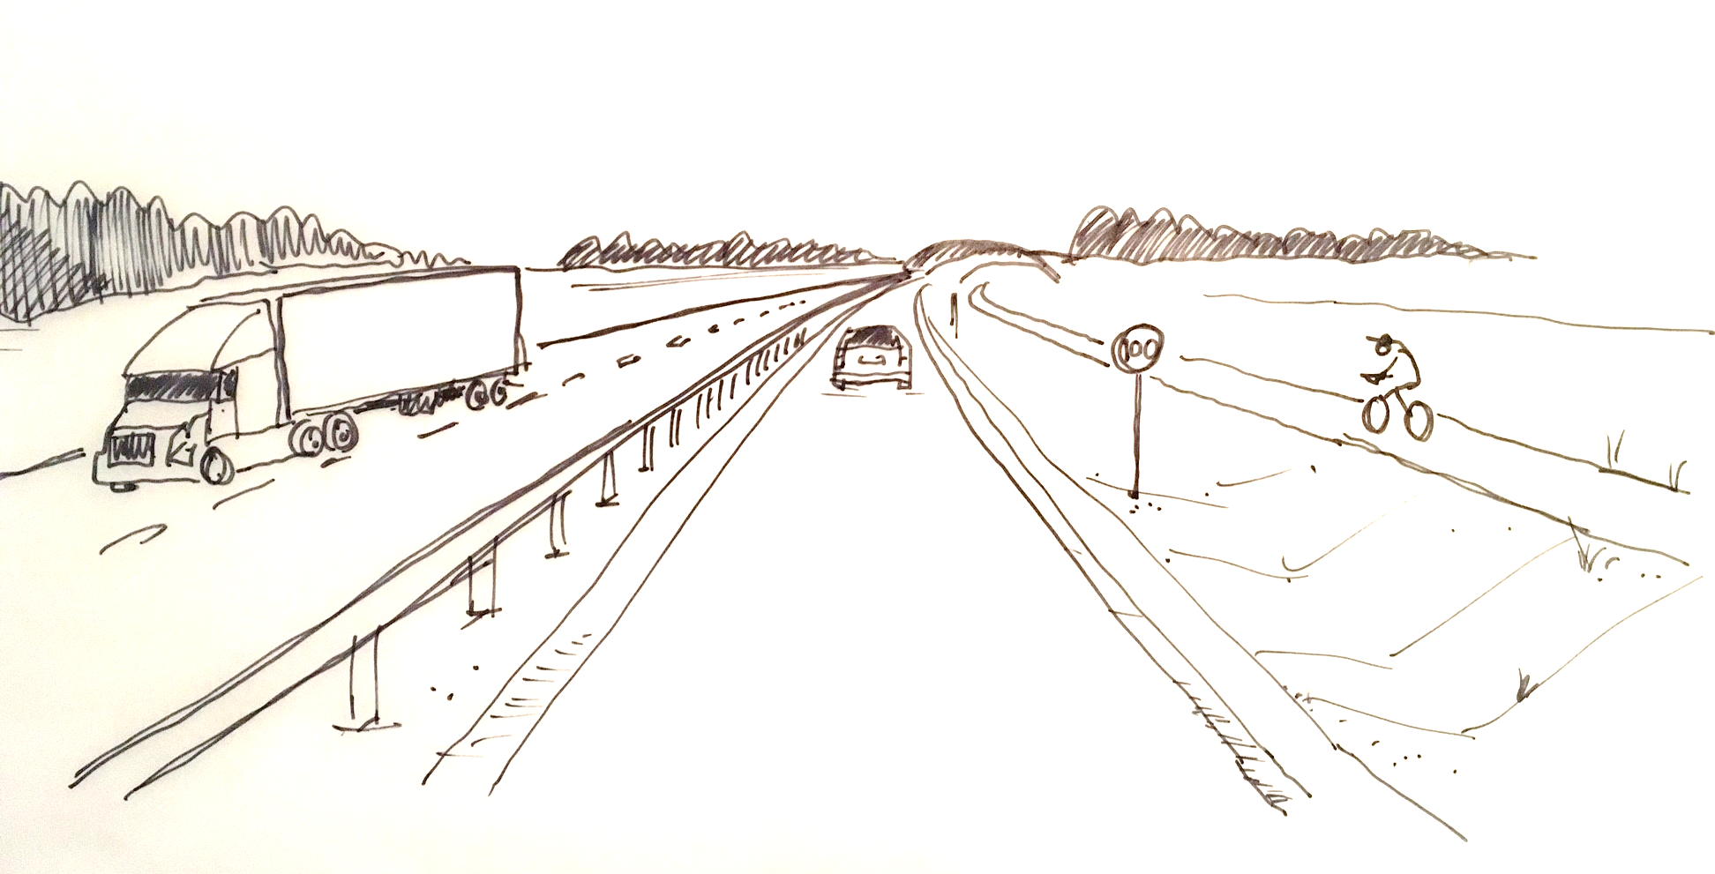
Vägtransportsystemet runt år 2020
Tidstypisk vägsektion
Mötesseparering med mitt- och sidoräcke
Hastighet 100 km/tim
Separat GC-bana
Större intrång i landskapet
Ekodukt för viltpassage
Fördröjningsdamm för dagvatten
Bergkross istället för naturgrus
År 2020 omkom 204 personer i vägtransportsystemet

Slide 32
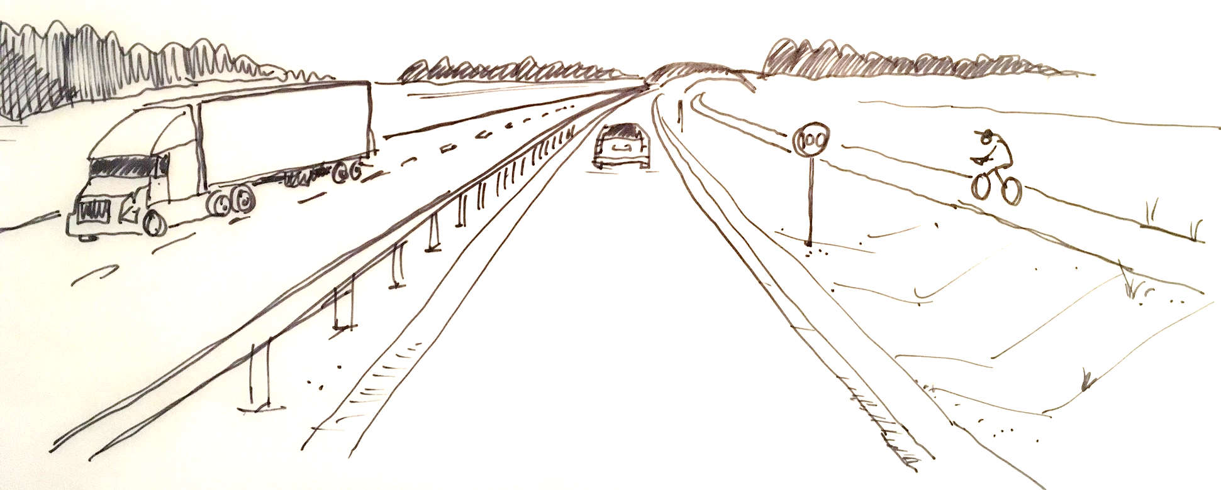
Effekter i vägtransportsystemet på 20 år
400 mil ytterligare med tyngsta BK
66 % färre döda
133 %
Ökning lastbilar över 26 ton
21 % Trafikökning
59 %
Ökning av lastbils- trafik
Halverad salt-användning
60 74 ton
tillåten tyngsta last
Liknande kvalitet (IRI, spårdjup)
11 % lägre underhålls-budget /fordonskm

Slide 33


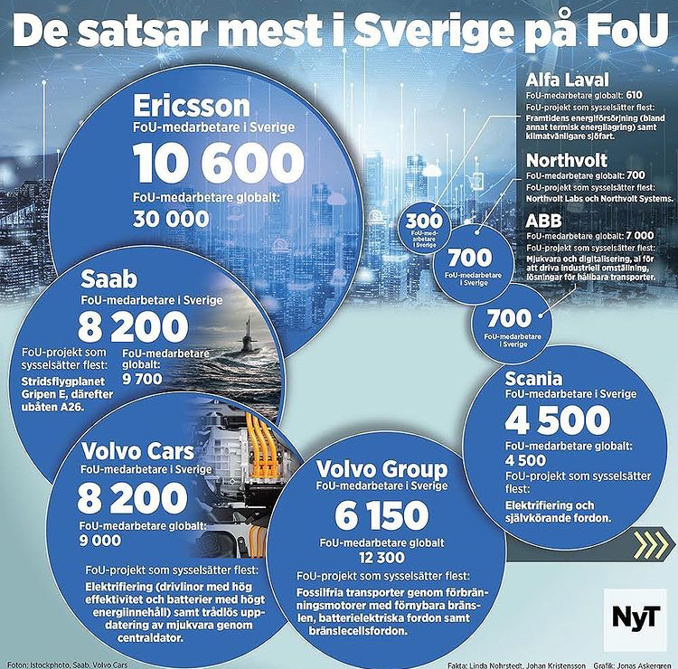
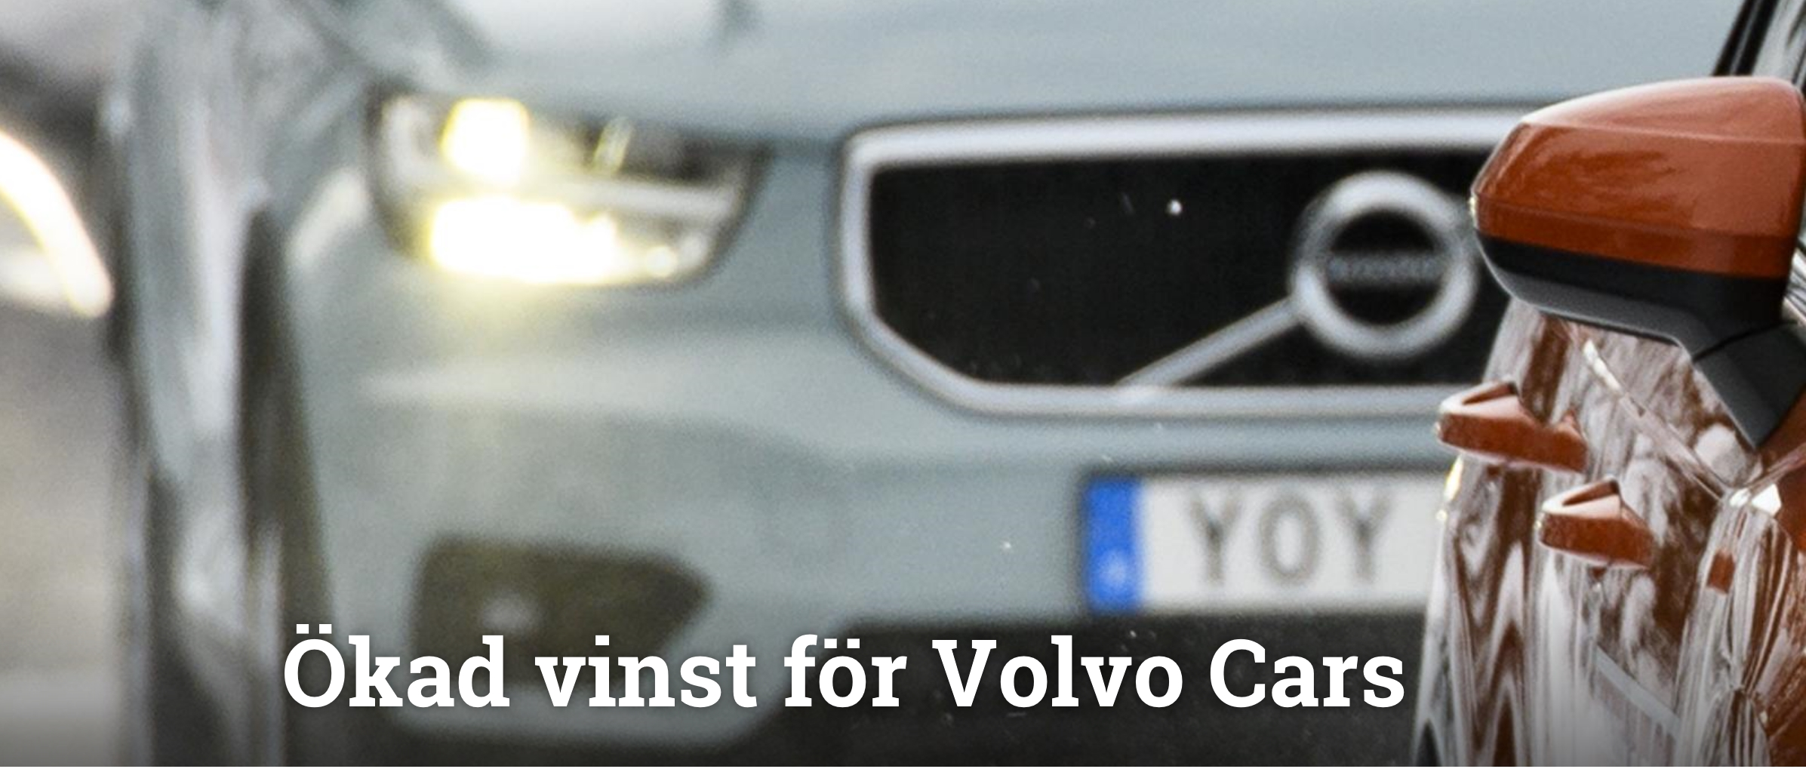
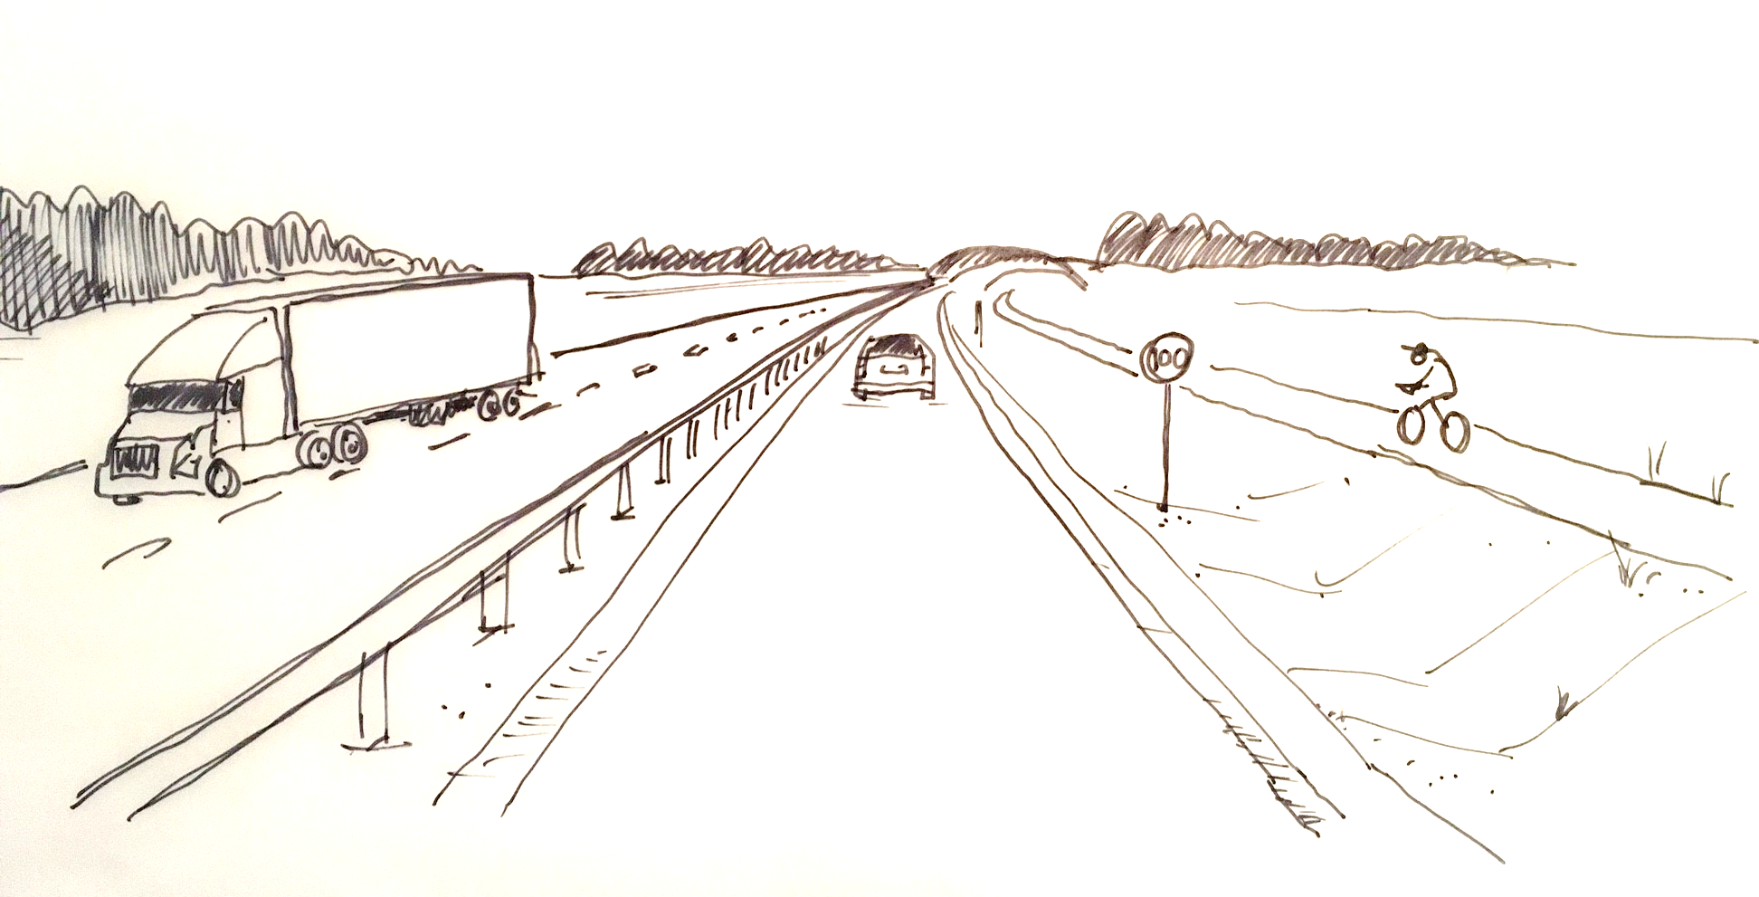
33
Forskningens bidrag –
kunskap
Historisk kunskapsuppbyggnad skapade förutsättningar för framtida innovation
  Vägverkets FUD-centra och doktorandskola startade under 2000-talet (totalt ca 60 mkr/år från Vägverket årligen):
    Road Planning and Design (RPD). (lades ner 2008) Forskning på framtidens vägutformning, t ex 2+1.
    Road Technology (RT). Forskning på framtidens vägbeläggning t ex gummiasfalt, framtida dimensioneringsmodeller, dammfria grusvägar och ersättning till salt, t ex socker (ersatt av BVFF idag)
    Doktorandskola (CDU). (lades ner 2011 då BVFF etablerades) 5-10 doktorander inom drift och underhåll varje år
  Andra finansiärer/problemägare (?? mkr/år):
    Högskolor med fakultetsmedel och EU-medel
    Institut med egna medel och EU-finansiering
    Privata bolag med egen forskning
14,2 miljarder kr

Slide 34
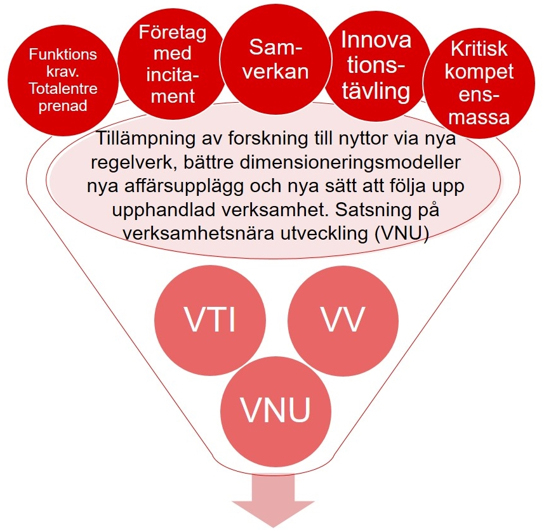
Forskningens bidrag –
innovation
  Omsättning av kunskap via nya affärsupplägg och nya regelverk
  Institut (VTI) är viktiga för att tillämpa forskning (demo, krocktester, labbverksamhet nya material)
  Verksamhetskunniga experter i myndigheten i samverkan med akademi och industri
  Verksamhetsnära utveckling
  Nya affärsupplägg, relationer stat/marknad
    Upphandling på funktionskrav,
    Funktionsentreprenader (3 stycken i Sverige)
    (Formas: ProcSibe - nutida FoI på affärsmodeller)
    Innovationstävlingar (t ex vägutrustning)
    Samverkan inför införande av nya krav
    Livskraftiga företag med incitament att utveckla produkter (nya räcken, ny sorts asfalt, nya fordon)

Slide 35
Schema
Tisdagen den 11 mars
12:00 Lunch
13:00 Välkomna och kort presentation av KCV. Joacim Lundberg, KCV
13:05 Vad innebär Trafikverkets satsning på KCV? Pontus Gruhs, Robert Karlsson, Thomas Asp
13:30 Session 1 - Tillgångar och dess förvaltning, Fredrik Lindström, Tomas Winnerholt, ?
14:30 Fika
15:00 Session 2 Affärsutveckling, Björn Eklund, Roger Nilsson, Klas Hermelin
16:30 Uppsamling och reflektioner från deltagarna
17:00 Slut för dagen
19:00 Middag
Onsdagen den 12 mars
08:45 Välkomst kaffe och uppdatering från dag 1
09:00 Session 3 - Material, prestanda, egenskaper och nedbrytning, Jan-Erik Lundmark, Klas Hermelin, Johan Ullberg
09:45 Bensträckare och kaffe
10:00 Session 4 - Metoder och produktion, Martina Rydberg, Björn Eklund, Christian Eriksson
10:45 Bensträckare och kaffe
11:00 Session 5 - Effekter, Åsa Lindgren, Lina Andersson, Björn Sundqvist
11:45 Avslutning och uppsamling från båda dagarna
12:00 Lunch

Slide 36
Session 1 –
Tillgångar och dess förvaltning

Slide 37
Diskutera Trafikverkets framtida behov –
Forskarna formulerar forskningsfrågan MEN iterativ hantering – Hawzheen
Pingisbord

Slide 38
Diskutera Trafikverkets framtida behov –
Forskarna formulerar forskningsfrågan MEN iterativ hantering – Hawzheen
Pingisbord

Slide 39
Diskutera Trafikverkets framtida behov –
Forskarna formulerar forskningsfrågan MEN iterativ hantering – Hawzheen
Pingisbord

Slide 40
Session 2 –
Affärsutveckling

Slide 41
Uppsamling av dagen

Slide 42
Tack för igår!
Klockan 08:45-09:00
Joakim Lundberg – föreståndare KCV

Slide 43
Tack för igår!
Klockan 08:45-09:00
Robert Karlsson, samordnare vägteknikspecialister. VO Investering
Pontus Gruhs, strategisk utveckling. VO Planering
2
Notes:
Huvudrubriksida
Konfidentialitetsnivå ska klassas. Ändra till valt värde.
Vid visning av presentation vid tillfällen då klassning inte ska synas så kan värdet döljas.
Ange aktuell klass här på anteckningssidan.
Ägaren av presentationen ansvarar för att klassningen överensstämmer med innehållet.

Slide 44
Session 3 –
Materia, prestanda, egenskaper och nedbrytning

Slide 45
Vägbeläggningar
Utmaningar
  Samtidigt minska kostnader, minska klimatutsläpp, … och öka volymer, särskilt bärighetshöjande
Utdrag ur forskningsinriktning för vägbeläggning

Slide 46
En omöjlig utmaning utan forskning och utveckling?
Trafikverket förväntas bl.a. uppnå följande målsättningar:
Återta ”eftersläpande underhåll” och öka bärigheten på vägnätet (samt därmed öka verksamhetsvolymen)
Reducera klimatutsläpp gradvis för att nå nettonoll år 2040
Minska kostnader genom ökad effektivitet och produktivitet

Slide 47
FOI-inriktning vägbeläggning
Syfte bla:
Formulera mål för FoI, som i sin tur har som syfte att bl.a. rikta satsningar, möjliggöra prioriteringar mellan satsningar och skapa en gemensam bild av framtida arbete.
Dokumentet underlättar samarbete och synkronisering med andra dokument som används för att styra FoI.
Underlag för satsningar och prioriteringar till FoI portföljer
Kommunicera behov av FoI mot branschen och FoI-utförare.

Slide 48
FOI-inriktning vägbeläggning
Utveckling av anläggningsinformation och tillståndsdata, för att kunna värdera både funktionellt tillstånd och åtgärdsbehov.
Utveckling av tydliga modeller för att bedöma samhällsekonomiska effekter av beläggningsåtgärder; framförallt miljöeffekter och effekter av tyngre laster.
Utveckling av beslutsstödsystem, som underlättar åtgärdsval vid olika förutsättningar.
Utveckling av bättre modeller för livscykelkostnader (livslängd, tillverknings-kostnad, nedbrytning m.m.).
Utveckling av mått, som på ett mer direkt sätt beskriver kopplingen mellan vägytans egenskaper och effekter på trafiksäkerheten.
Utveckling av resurssnåla och miljöanpassade beläggningar.
När det gäller buller och partiklar behöver Trafikverket hitta alternativ till andra metoder för att förbättra miljön i städer.

Slide 49
FOI-inriktning vägbeläggning
Utveckling av heltäckande och oförstörande provningsmetoder, som fungerar både i fält och på laboratorium, för styrning och kontroll av egenskaper hos material och färdiga beläggningar.
Utveckling av regelverk för att styra mot homogenitet och rätt kvalitet utifrån vägavsnittets behov.
Utveckling av mer beständiga beläggningar t.ex. genom utvecklad klisterteknik (produkt och metod).
Utveckling av bindemedel med längre livslängd och mindre miljöpåverkan.
Tankbeläggningar som fungerar på mer högtrafikerade vägar, samt förebyggande förseglingar som förhindrar nedbrytning av vägen.
Avvattningens effekter på beläggningar behöver studeras ytterligare för att säkerställa att rätt beläggningsåtgärder utförs på rätt plats i rätt tid.
Trafikverket önskar att tillsammans med branschen utreda förutsättningar att anordna en testanläggning.

Slide 50
Kaffe!

Slide 51
Session 4 –
Metoder och produktion

Slide 52
Kaffe!

Slide 53
Session 5 –
Effekter

Slide 54
Uppsamling från båda dagarna

Slide 55
Lunch!

